Slide 1
국내 협력사 상품입하 메뉴얼
다이소 WMS 시행
2013,01,05
협력사 교육및 준비기간
2013.01.14부터
협력사 시행
2013.01.17 부분적 시행(예정)
직출하 입하및 유통가공 입하부분은 추후 공유예정입니다
다이소 아성산업

Slide 2
국내 협력사 입하 메뉴얼
구분:국내 일반납품,국내 PLT납품
업무순서
1.다이소 erp 접속(공통)
2.납품예약 메뉴얼에따라 납품예약(공통)/납품 2일전 예약
3.납품카드 발행(공통)
4.상품상차(PLT 적재상품은 납품카드 부착후 납품)
5.다이소 허브센타 경비실경유(공통)
6.RFID 카드수령(공통)/도크배정
7.차량접안(도크배정 대기시 배정후 접안)
8.RFID 카드체크(공통)
9.상품하역(PLT 제외한 일반상품은 하역후 납품카드 부착)
10.파렛트 바코드부착/검수/검품
11.RFID카드 체크(공통)
12.출차/경비실 통과시 RFID카드 반납

Slide 3
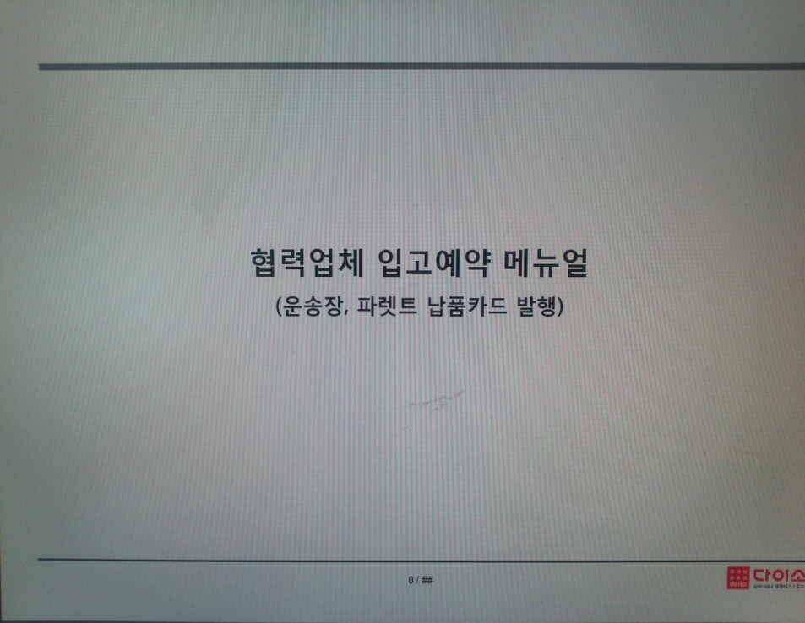
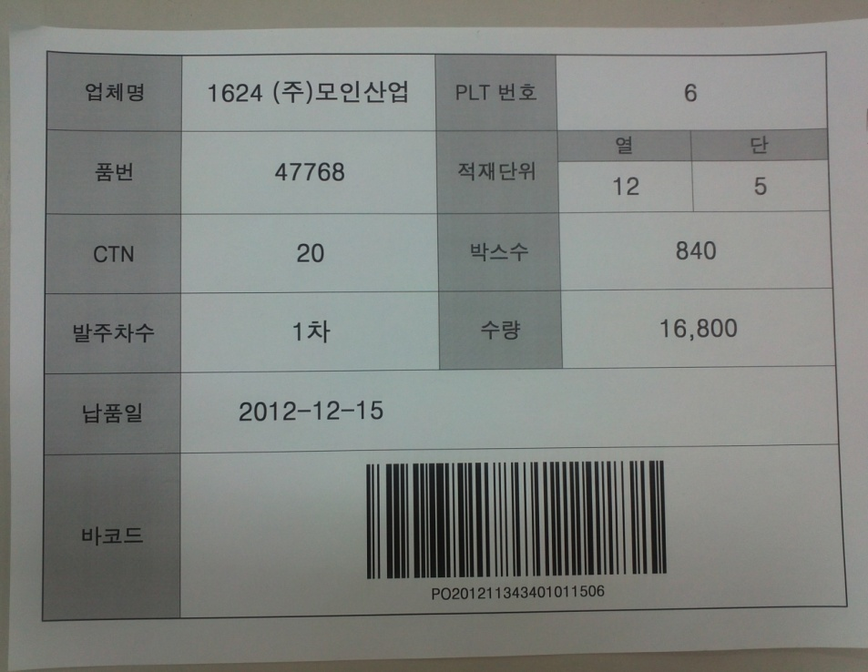
세부메뉴얼
1.다이소 erp 접속(공통)
2.납품예약 메뉴얼에따라 납품예약(공통)/납품 2일전 예약
3.납품카드 발행(공통)
배포된 협력사 납품예약 메뉴얼 참조

Slide 4
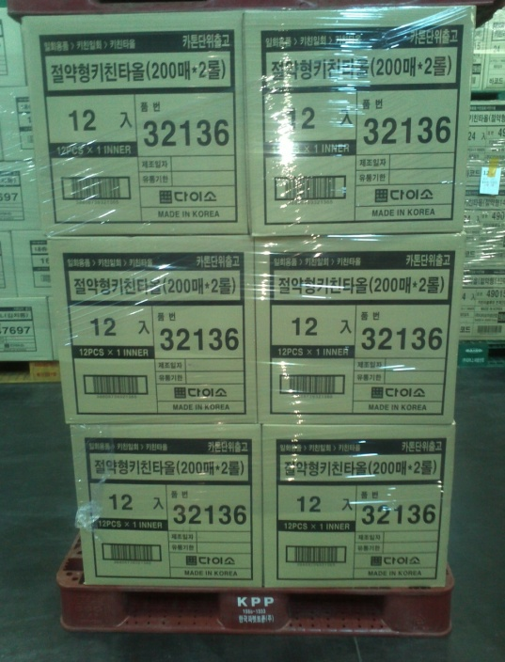
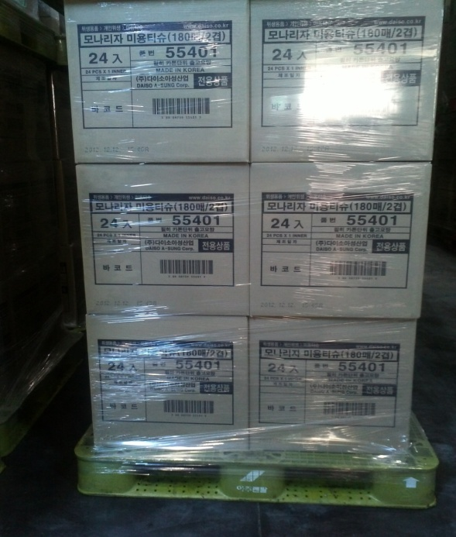
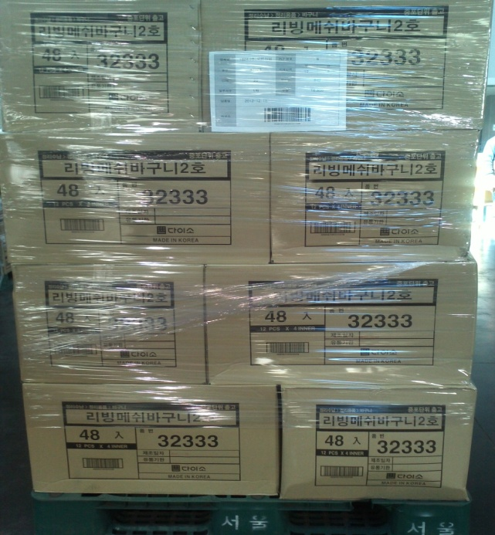
세부메뉴얼
4.상품상차(PLT 적재상품은 납품카드 부착후 납품)
업체 내에서 상품적재시 규정규격(CM)파렛트 사용(1100*1100)
상품적재시 파렛트밖으로 튀어나오지 않게 적재
상품적재시 파렛트 포함 높이 165CM넘지않게 적재
랩핑시 2회이상 견고하게 랩핑후 마무리 랩 정리
파렛트카드는 랩핑속에 테이프로 부착한후 상품상차

Slide 5
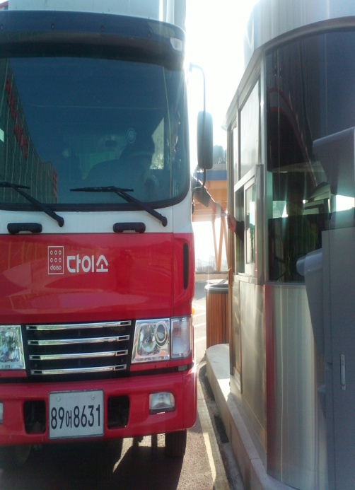
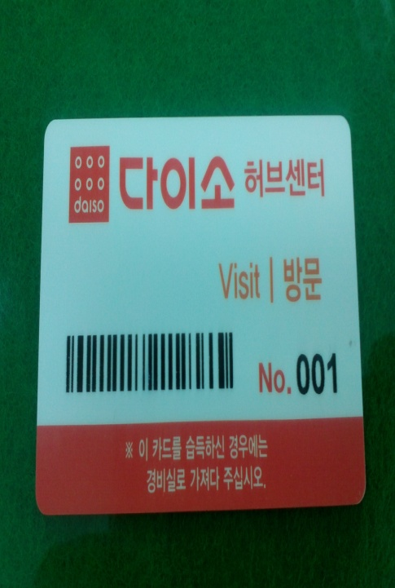
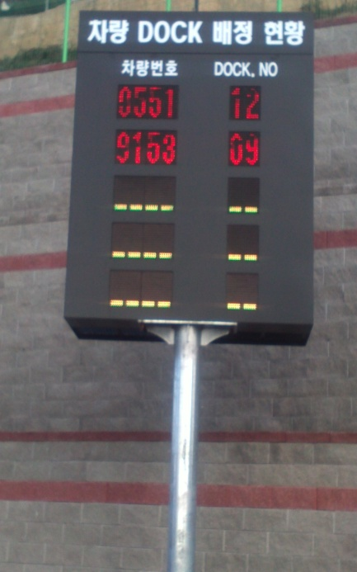
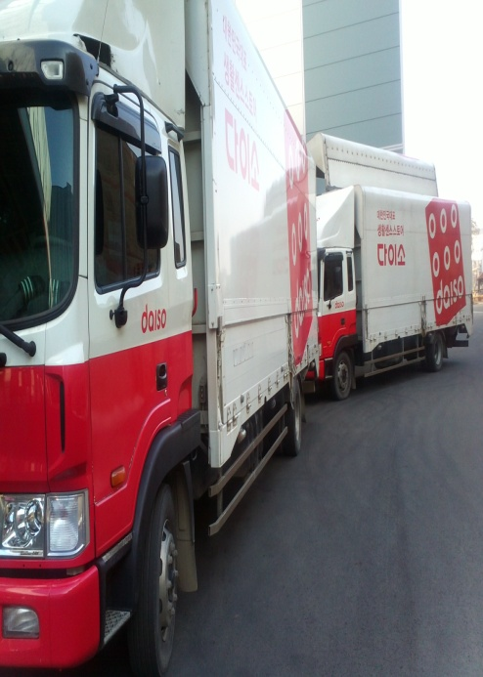
세부메뉴얼
5.다이소 허브센타 경비실경유(공통)
6.RFID 카드수령(공통)/도크배정
경비실 도착시 차량정차
운송장 제시후 RFID 카드발급
카드 수령후 배정받은 도크확인
입고장(예약및 도크배정 차량)및 입하 대기장(미예약및 대기차량)으로 이동

Slide 6
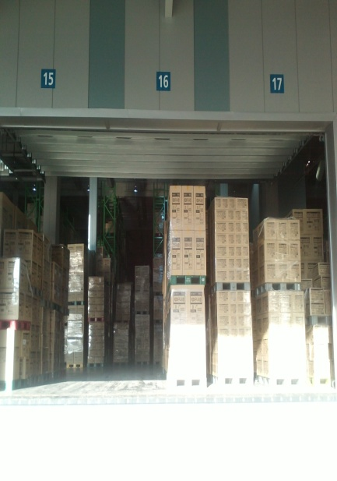
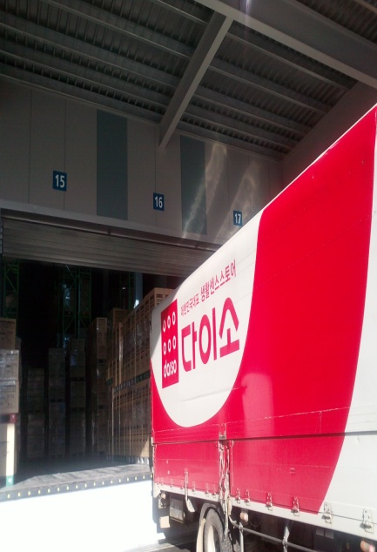
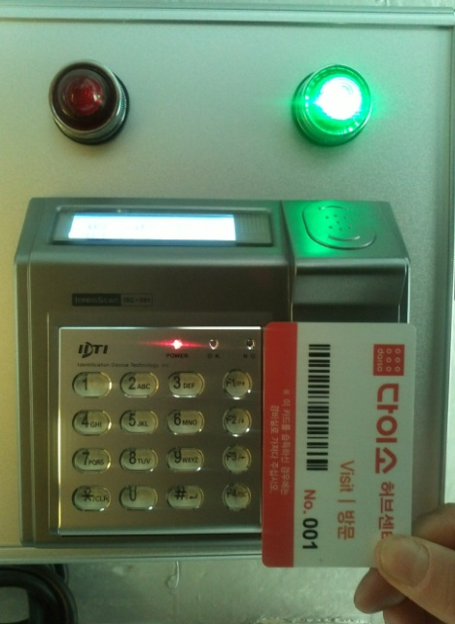
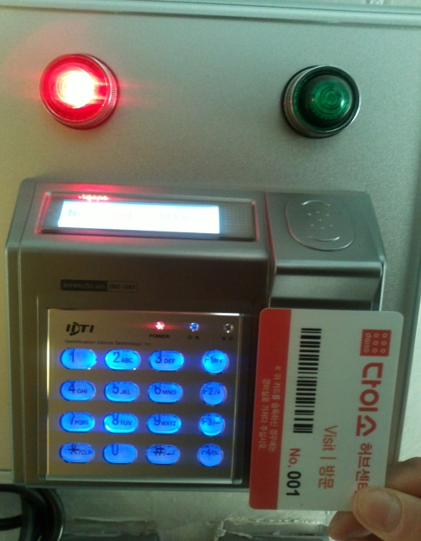
세부메뉴얼
7.차량접안(도크배정 대기시 배정후 접안)
8.RFID 카드체크(공통)
배정받은 도크로 차량이동(미배정시 순서까지 대기장에서 대기)
차량접안/문 개방
RFID카드 리더기에 스캔
녹색등에 good 표시시 접안성공(적색등에 no good시 사무실에문의)
파렛트 납품업체도 동일하게 체크(지게차 확인)

Slide 7
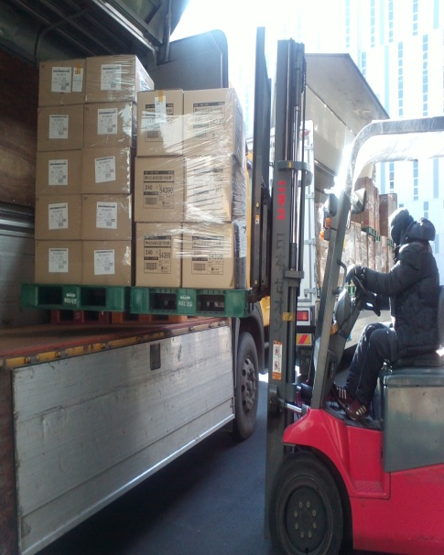
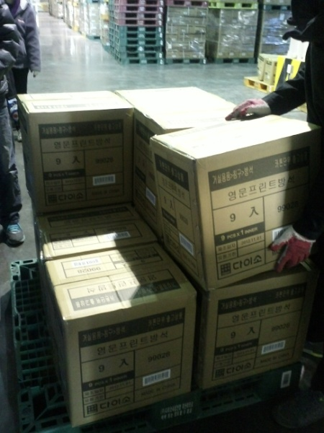
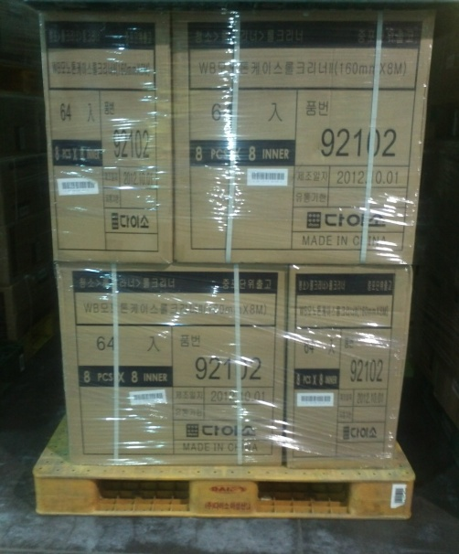
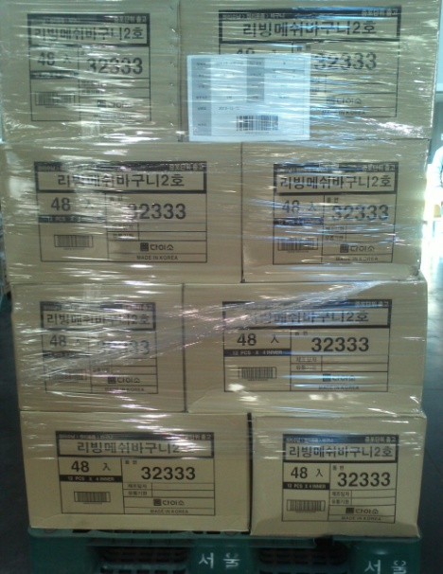
세부메뉴얼
9.상품하역(PLT 제외한 일반상품은 하역후 납품카드 부착)
파렛트 상품은 지게차가 하역
일반상품은 업체에서 하역
적재 파렛트는 다이소 파렛트만사용(무거운상품은 중량파렛트 사용)
상품적재시 파렛트밖으로 튀어나오지 않게 적재
상품적재시 파렛트 포함 높이 165CM넘지않게 적재
랩핑시 2회이상 견고하게 랩핑후 마무리 랩 정리
파렛트카드는 랩핑속에 테이프로 부착

Slide 8
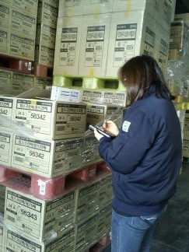
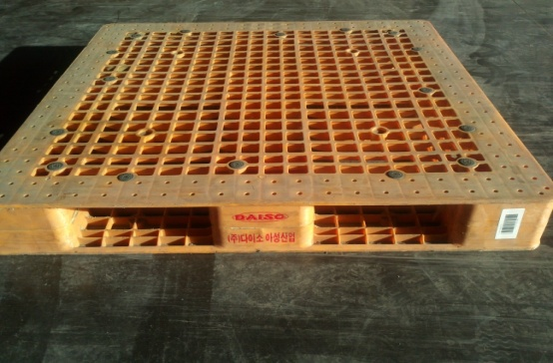
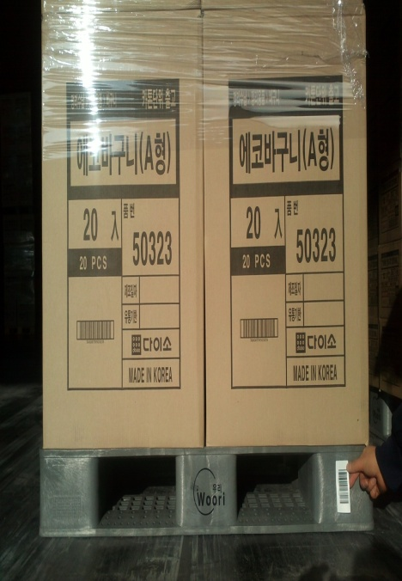

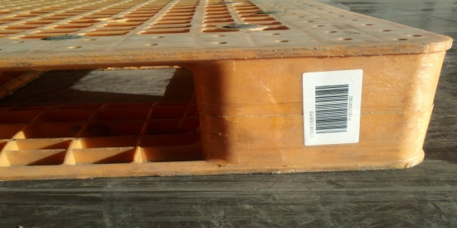
세부메뉴얼
10.파렛트 바코드부착/검수/검품
11.RFID카드 체크(공통)
검품/검수자의 지시에 따르고 완료시 까지 현장대기
대기시 파렛트 바코드 부착(검품자에게서 수령/우측중앙 4면)
검품/검수 완료후 거래명세표 회수
RFID카드 리더기에 스캔
녹색등에 good 표시시 차량 이안성공(적색등에 no good시 사무실에문의)
파렛트 납품업체도 동일하게 체크(지게차 확인)

Slide 9

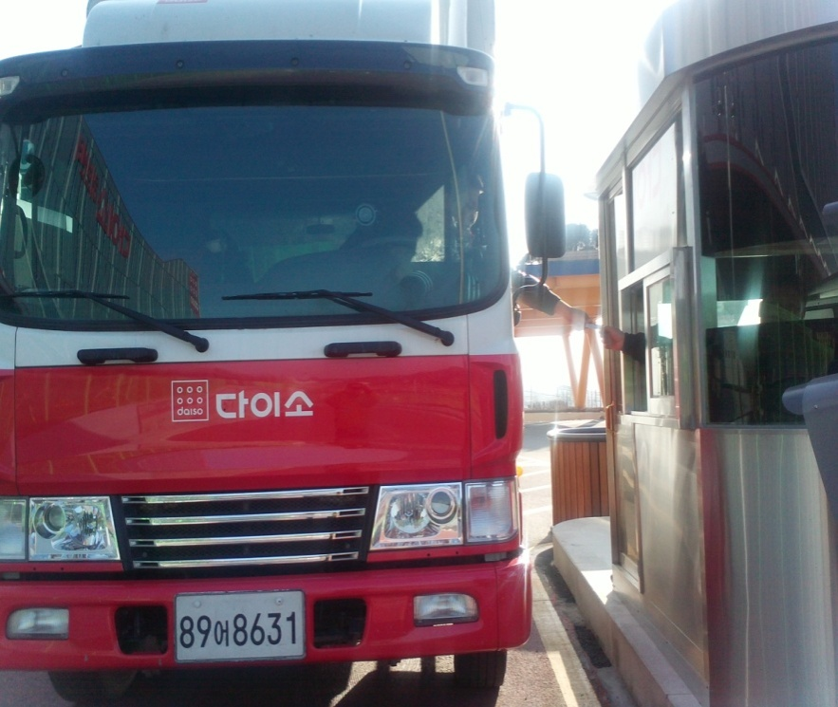
세부메뉴얼
12.출차/경비실 통과시 RFID카드 반납
차량출차 이동
경비실 통과시 정차
RFID카드 반납

Slide 10
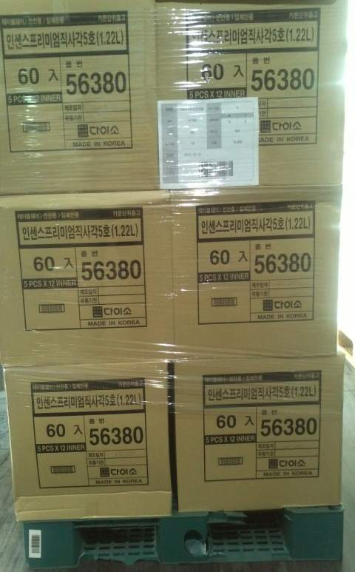
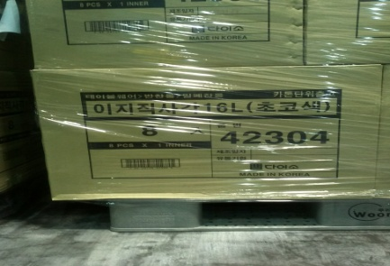
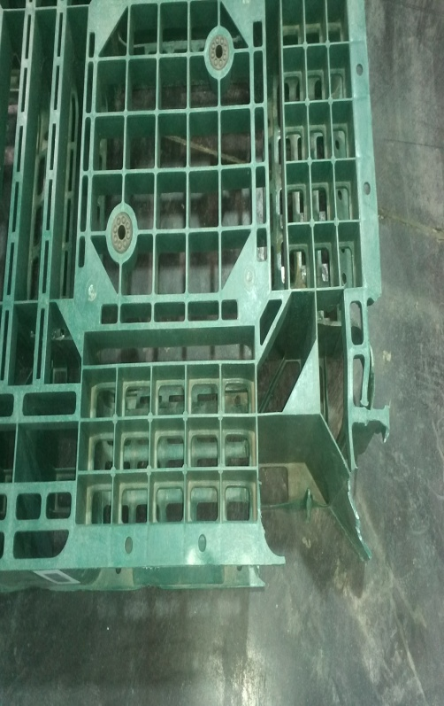
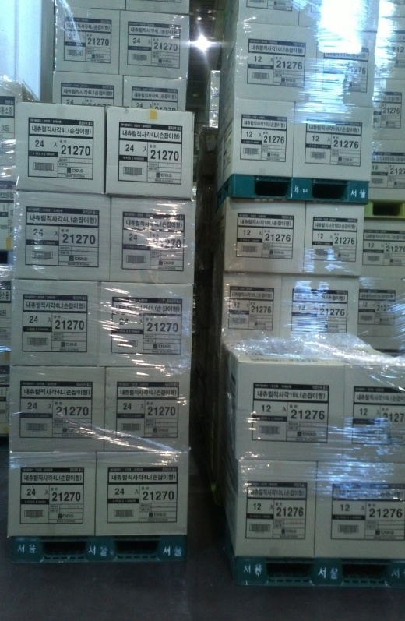
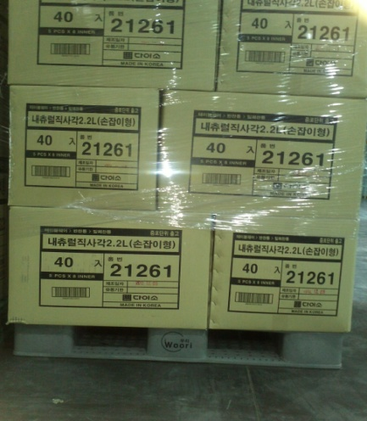
세부메뉴얼
13.개선사항(자동창고 및 수직반송기 입/출고시 에러로인한 사항)
파손 파렛트 사용금지
파렛트 규격밖으로 상품 적재금지
파렛트 포함 165cm 이상 높이로 상품 적재금지
2
1
3
2
2
1

Slide 11
ERP 와 WMS 비교(입하부문)
내용 | ERP | WMS
납품예약/등록 | 입하 2일전(유동적) | 입하 2일전(준수)
미예약/미등록업체 | 입하가능 | 입하불가
납품예정 수량초과 | 입하가능(거래명세표 수정) | 초과수량 입하불가
납품예정 수량 미입고 | 미입하 처리 | 미입하 처리
납품시간 | 기준시간내 입고시 순차척 처리 | 예약시간 준수처리
적재기준(표준화) | 적재높이,폭 기준초과시 일부허용 | 적재높이,폭 기준준수
파렛트 납품업체 | 별도 하역위치 지정 | 하역도크 지정
ERP 와 WMS 비교(입하부문)

